Slide 1
Проблеми предизвикани од киселини
Катарина Раденков, ОУ ,, Крсте Петков Мисирков “- Бистрица

Slide 2
Киселините може да имаат многу корисни примени. Примери се бројните киселини кои што се користат во домаќинствата, индустријата итн.
Но, киселините некогаш знаат да дадат и некои несакани дејства и ефекти.

Slide 3
Штетно дејство на киселиот дожд
При согорување на горивата доаѓа до формирање на киселински оксиди. Овие оксиди се искачуваат во атмосферата и при врнежи се раствораат во капките дожд при што се добиваат киселини.
Овие киселини потоа вршат оштетување на земјоделските посеви, градбите и статуите направени од варовник.

Slide 4
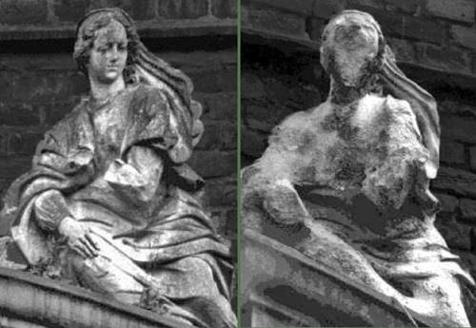
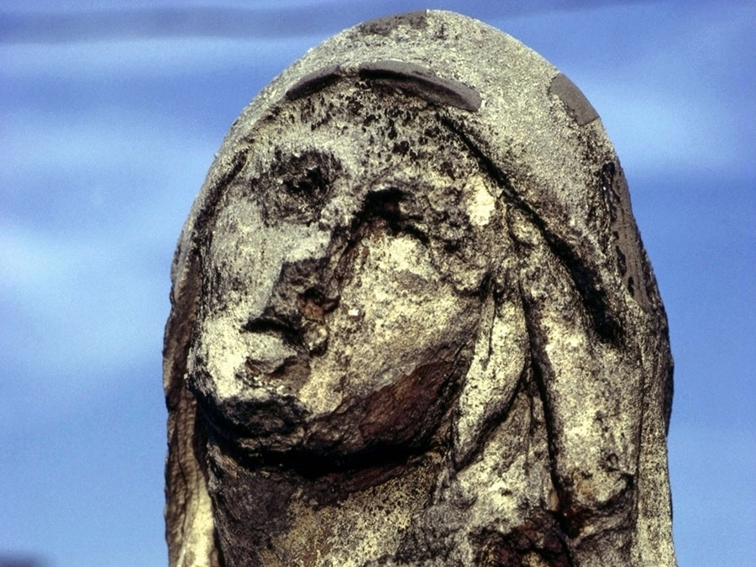
Разградување на статуа од варовник од страна на кисели дождови. Размисли, која хемиска реакција се крие зад овој процес?

Slide 5
Киселиот дожд може да дејствува штетно и кон земјоделските посеви.
Различни земјоделски култури имаат различно оптимално pH на раст па така прекисела почва заради кисели дождови би го попречила растот на некои земјоделски култури.

Slide 6
Растение | Опсег на pH вредности на почва
Јаболко | 5,0-6,5
Компир | 4,5-6,0
Црна рибизла | 6,0-8,0
Нане | 7,0-8,0
Кромид | 6,0-7,0
Јагода | 5,0-7,0
Марула | 6,0-7,0

Slide 7
Расипување на млекото
Млекото во својот состав содржи шеќер наречен лактоза. При подолго одстојување на млекото надвор од фрижидерот, бактериите во него се размножуваат и вршат ферментација на лактозата.
Продукт на оваа реакција е создавање на млечна киселина која му дава специфичен мирис и вкус на млекото.

Slide 8
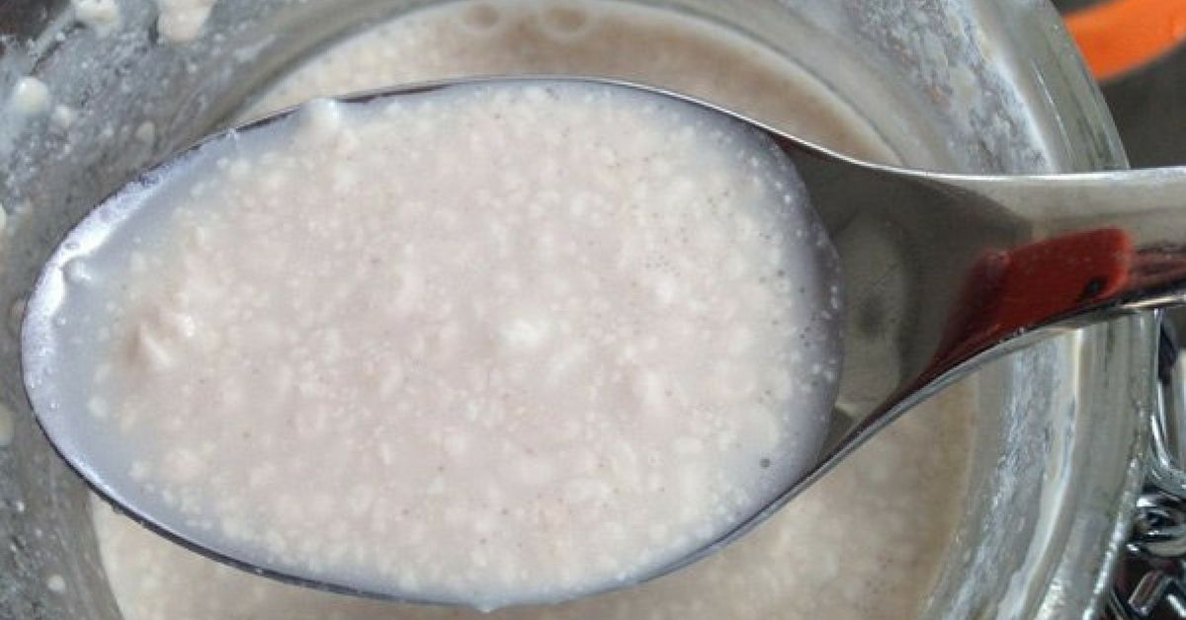
Расипано млеко

